Slide 1
On the Use of Visualization to Support Awareness of Human Activities in Software Development:
A Survey and a Framework
論文紹介（みずきたん）2009/06/11
Margaret-Anne D. Storey, Davor C ubranic, Daniel M. German
Software Engineering Group, Dept. of Computer Science
University of Victoria

Slide 2
目次
概要
背景
目的
フレームワーク
  Intent
  Information
  Presentation
  Interaction
  effectiveness
まとめ
考察
感想

Slide 3
概要
ソフトウェア開発における人間の活動を可視化するツールの理解、比較、詳細のためのフレームワークを提案する
フレームワークは以下のことを提供する
  ツールの異なりを提供する
  使用するユーザー側にツールの可能性を提供する
  ツール研究者に、さまざまなツールの比較、理解、新しいツールの研究エリアを提供する
今回はフレームワークをソフトウェア開発のactivity awareness(活動認識)のために作製されたツールの調査のために使う

Slide 4
背景
ソフトウェア工学は、人中心で且つ人力により成り立っている
中～大のスケールでは多くの開発者が分散した環境下で協力し合っている
  多くのソフトウェア開発はコミュニケーションやコーディネーションなどの協調作業に仕事の負荷がかかっている
近年、開発アクティビティを可視化するツールがあるが、何が有効か、何が他のツールと異なっているかを理解するのが難しい

Slide 5
目的とアプローチ
目的
  可視化ツールのより良い理解と、今後のツール研究の方向性をフレームワークを用いて提供する
アプローチ
  ソフトウェア開発において、人間の活動を可視化するツールのデザインのフレームワークを用いてツールを細分化することで目的を達成する
Notes:
グローバルソフトウェアに置いてブリッジは有効な手段と言われている
ブリッジがどのように有効かは不明な点が多い

Slide 6
フレームワーク
ソフトウェア工学において人間の活動の可視化は5つの要素を持つ
  Intent(可視化する意図)
  Information（可視化ツールが用いるデータ）
  Presentation（可視化ツールが情報をどのように表示するか）
  Interaction（可視化ツールとの対話性があるか）
  Effectiveness（可視化ツールが実現可能、評価可能、使用可能か）

Slide 7
Intent
Intentはツールの可視化設計の目的を表し、以下の３つの要素がある
ROLE
  誰がこの可視化ツールを使うかが一番重要である
  開発において重要な役割は開発者であり
  属性としては
    新人開発プロジェクトに関わっているかどうか？
    開発者のレベル？
    開発者が分散しているかどうか？
TIME
  開発活動が現在起こっているの？それとも過去に起こっているのか？
  開発活動のヒストリーを提供するのかどうか？
Cognitive support
  可視化ツールは、どのように開発の認知性を上げるのか？
  Authoriship, rationale, time, artifacts

Slide 8
Information
Informationは可視化ツールが用いるデータを表し、６つの要素がある
Change management
  バージョン管理システムのリビジョンやブランチ、ローカルヒストリーなど
Defect tracking
  バグトラッキングシステムで誰がアサインされたかなどのメタデータなど
Program code
  ソースコードのファイルやモジュール、コンポーネントなど
Documentation
  要求仕様書や設計仕様書などだが、人間があまり関わらないので用いられることは稀である
Informal communication
  E-mailやインスタントメッセージなど
Derived data
  ひとつだけのデータソースを使うか複数のデータをつかうのか？

Slide 9
Presentation
Presentationは可視化ツールが情報をどのように表示するか
Form
  Hypertextやグラフィック、テキストなどを統合して認知情報をあげることが大事（見た目）
Kinds of views
  表示に注釈をつけることで認知情報を上げているものが多い。
  活動の状態を表すために統計図（ヒストグラムや棒グラフなど）、ネットワーク図などが利用される
Techniques
  色やサイズ、位置、活動を適切に示すための地図情報なども大事
  アニメーションや動きもソフトウェアの進化を効果的に表す。
  抽象化、ファイルをモジュール単位で切り出せたり簡素化できるといことをそなえてる

Slide 10
Interaction
Interactionは可視化ツールが対話性をもっているか
Batch/Live
  ツールがオフラインかオンラインどちらで動くか考慮することが大事
Customization
  特定のユーザーに対応するため高いカスタマイズ性があるか？
  カスタマイズの保存やカスタマイズのシェアーは、共通の環境のもつということでチームメンバにとって大事
Query mechanism
  クエリーを要求するときに特別な言語が必要か？
  フィルターのウィジェットなどで可能か？
View navigation
  どのように表示された情報をユーザーに伝えるかが重要
  side-by-sideやズーム機能、ハイパーテキストなど

Slide 11
Effectiveness
Effectivenessは可視化ツールが実現可能、評価可能、使用可能か
Status
  完全に実装されているか？
  物があることで他の開発者から評価されることができる
  拡張性、規模の大きいソフトウェアプロジェクトに対応しているか？
Cost
  経済的費用
  インストールするコスト
  使い方を習得するコスト
Evaluation
  他のツールと比較して正式に評価される
  ユーザーに多く使われるということが重要な指標となる

Slide 12
フレームワークを用いてツールの紹介
Seesoft：可視化ツールのさきがけ
VRCS：バージョン管理＋モジュールの管理を円滑にする
JAZZ：協調作業環境をEclipseのアドオンとして提供している
Softchange：ソフトウェアの進化の理解を助ける
Evolution matrix：ソフトウェアの進化を可視化
Augur：Seesoftをベースにした可視化ツール
Spectrograph：システムのどこがいつ変更されたかの可視化

Slide 13
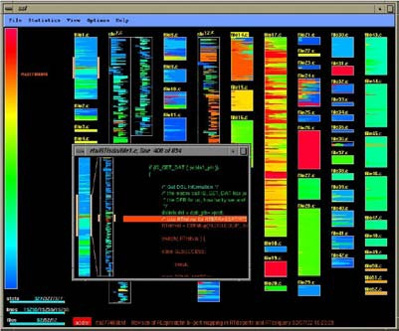
Seesoft
可視化ツールの先駆け
Intent
  プロジェクト管理、コード探索を目的としてソースコードを可視化
Information
  バージョン管理システムのデータ、リビジョンのAuthorや詳細、番号など
Presentation
  行、色は属性を表している（author やりビジョン番号）
  列は、システム単位になっている
Interaction
  マウスのみでサブ情報を取得できる

Slide 14
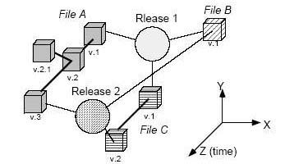
VRCS
Intent
  バージョン管理とモジュール管理を円滑にする
Information
  バージョン、ファイルの関係が見える
Presentation
  ３Dの木構造になっている
  XYはファイル関係、Z軸は時間
  メージャーリリースは球体
Interaction
  グラフは全て静的であるがグラフ上のファイルやバージョンを選ぶことでチェックイン、ｱｳﾄができる

Slide 15
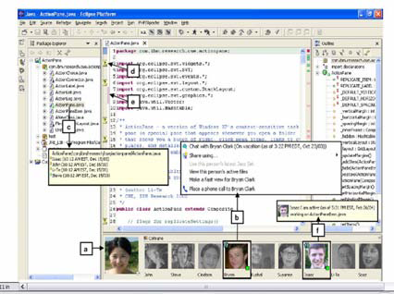
JAZZ
Intent
  小さい開発チーム～普段の開発チームまで幅広くサポートする
Information
  この環境のローカルヒストリ、ユーザーインターフェースから使っている人のアクティビティを取る＋誰がオンラインかなど
Presentation
  色やアイコンを用いて、誰がファイルを編集したかやチェックインしたかなどが表示される
Interaction
  活動が起こると勝手に情報が更新される

Slide 16
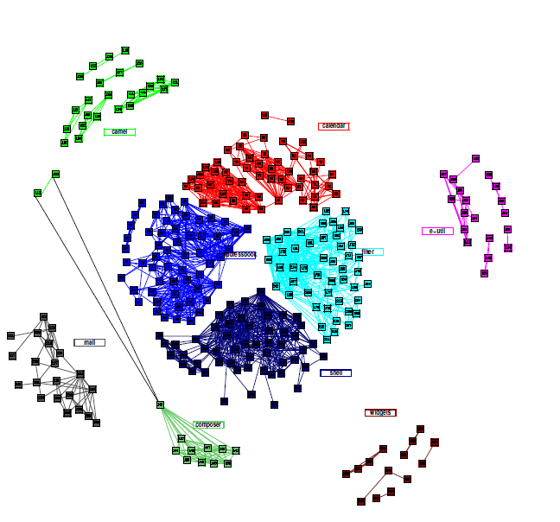
SoftChange
Intent
  どのようにソフトウェアが進化しているかの理解を助ける
Information
  CVSやBugzillaの情報を集め、双方を関連付ける
Presentation
  グラフとハイパーテキストでで構成されている
Interaction
  ハイパーテキストのインターフェースは情報を取得を容易にしている

Slide 17
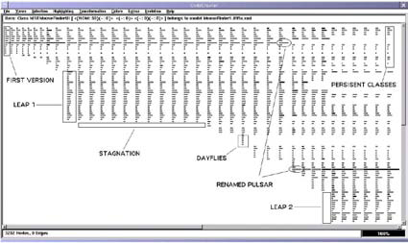
Evolution Matrix
Intent
  オブジェクト指向で開発されたソフトウェアのリバースエンジニアリング向けツール
Information
  リリースされたソフトウェアを対象としてさまざまなメトリクスを測る
Presentation
  Y軸はクラス数、、Xは時間
Interactivity
  メトリクスやデータ毎の色を変更できる

Slide 18
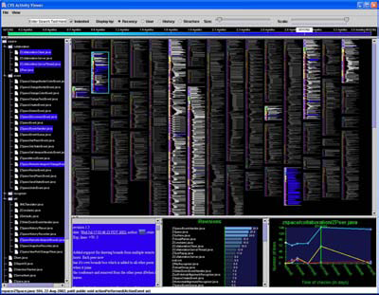
Augur
Intent
  開発者向けの可視化ツール
  プロジェクトの活動を可視化、いつ何がおこったか？どこのファイルで活動があったか？
Information
  バージョン管理システムのメタデータとリビジョンの内容
Presentation
  Seesoftをベースに作られている
Interaction
  さまざまな情報を選択的に表示できる

Slide 19
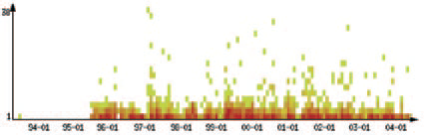
Spectrograph
Intent
  システムのどこが、いつ、変更されたのかを可視化する
Information
  ソフトウェアのリリース情報とCVSヒストリを用いる
Presentation
  X軸ではリーリースなどを考慮した時間、Y軸ではファイルやauthor、ディレクトリを考慮。メトリクスによって点の位置は決まる
Interaction
  バッチプロセスでデータは集められるが、ユーザはズームやデータのフィルタなどができる

Slide 20
まとめ
テーブル２にフレームワークを用いて、さまざまなツールを調査した結果を載せる
この解釈は私たちがツールを調査、使用した結果に基づく
  可能なものに限っては開発者との議論を交わしたり、論文を読んだ
この表では、個々のソフトの特長をまとめるのが難しく、特徴や機能全てがこのテーブルにまとめれているわけではない
より詳細なツールの情報は個々の論文を読んでください

Slide 21
考察
本稿が提案するフレームワークは個々の可視化ツールがソフトウェア開発のタスクをサポートしているかの詳細、比較、理解を提供すると考えている
このフレームワークはソフトウェア開発において人の活動を認識するための類似したツールを特定するのに役に立つと考えている
このフレームワークはツールの機能や特徴を深く比較するものでは無く、議論するためのツールだと考えている

Slide 22
感想
Awareness Toolの作製において考慮すべき点がわかった
  誰を対象とするか？
  現在または過去など、どこの時間を提示するか？
  どのデータを取るか？データの粒度は？
  Etc
上記のことよりToolを作るうえで考慮すべき点が見えてきた
この論文のフレームワークを使って自分が作ろうとしているツールのターゲットなどが明確に出せるきがする

